Slide 1
Visual Communication for Advertising Week5

Slide 2
องค์ประกอบศิลป์เพื่อใช้ในการออกแบบ
องค์ประกอบเพื่อนฐาน
การวางตำแหน่ง

Slide 3
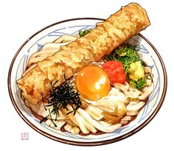

บทบาทองค์ประกอบพื้นฐานในการออกแบบ (Design Elements)
บทบาทขององค์ประกอบพื้นฐานกับการใช้ภาษา
ปราโมทย์ แสงผลสิทธิ์ กล่าวถึงบทบาทขององค์ประกอบพื้นฐานว่ามีความใกล้เคียงกับการใช้ภาษา ทั้งนี้ภาษาสามารถนำมาใช้ในการจัดกลุ่มวลี และประโยชน์ได้และส่งผลกับการสื่อสาร

Slide 4
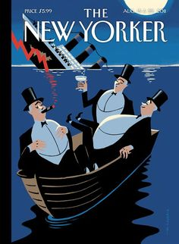

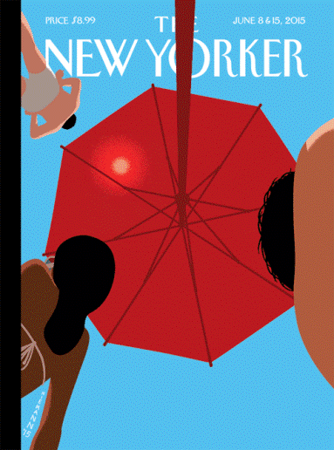
องค์ประกอบการจัดระเบียบ
ธารทิพย์ เสริมทวีวัฒน์ กล่าวถึงบทบาทขององค์ประกอบพื้นฐานการออกแบบไว้ได้ดีและน่าสนใจ การออกแบบที่ดี คือการแสดงให้เห็นถึงการจัดระเบียบที่ดีมีความงามปรากฏตามมาเมื่องานออกแบบนั้นเสร็จสิ้น
นักออกแบบต้องทำความเข้าใจในพื้นฐานการออกแบบเพื่อสามารถนำองค์ประกอบเหล่านั้นมาใช้ในการทำงานดังต่อไปนี้
มีความเข้าใจในองค์ประกอบศิลปะที่เป็นพื้นฐานที่นำไปสู่กระบวนการออกแบบทั้งขนาดเล็กและใหญ่
มีความหลากหลายในการสร้างสรรค์งานต่างๆได้
ที่มีความหลากหลายแตกต่างจนถึงความเรียบง่ายซึ่งส่งผลต่อกระบวนการจัดองค์ประกอบศิลปะ
การใช้ลายเส้นพื้นฐานสามารถส่งผลถึงพฤติกรรมทางจิตวิทยาผู้บริโภคที่มีความหลากหลายได้มากขึ้น

Slide 5
องค์ประกอบศิลป์เพื่อฐานทางการออก
อารียะ ศรีกัลยาณบุตร กล่าวถึงองค์ประกอบศิลป์ในหนังสือการออกแบบสิ่งพิมพ์ว่าองค์ประกอบศิลป์เพื่อฐานทางการออกแบบสามารถมาประยุกต์ใช้ในศาสตร์ทางด้านศิลปะและงานออกแบบทุกแขนง องค์ประกอบเหล่านั้นเปรียบเหมือนภาพต่อขนาดเล็ก อาจมีความหมายหรือไม่มีความหมายก็ได้แต่เมื่อนำมาต่อกันตามหลักการออกแบบจะออกเป็นภาพขนาดใหญ่ที่มีความหมายและสื่อสารในแนวคิดใหม่ได้ อารียะ ศรีกัลยาณบุตร. (2550). การออกแบบสิ่งพิมพ์ หน้า 61

Slide 6
องค์ประกอบพื้นฐานที่มีกับการออกแบบ

Slide 7
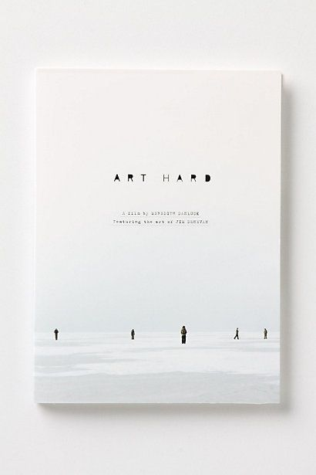
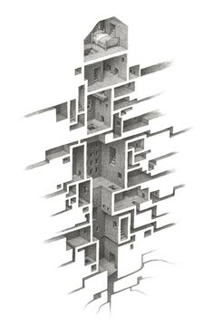


องค์ประกอบพื้นฐานในการออกแบบงานนิเทศศิลป์
พื้นที่ว่าง (space)
พื้นที่ว่างปรากฏในงานออกแบบเสมอ สามารถมองเห็นได้ในลักษณะสองมิติและสามมิติ เป็นระยะห่างหรือพื้นที่ที่เกิดขึ้นระหว่างบริเวณรอบ ๆ ของรูปภาพหลัก หรือวัตถุที่ปรากฏในชิ้นงานศิลปะ หากต้องการใช้พื้นที่ว่างในงานออกแบบก็สามารถกระทำได้ โดยการจัดวางรูปร่างให้มีขนาดแตกต่างกันกับภาพและวัตถุในการจัดองค์ประกอบ

Slide 8
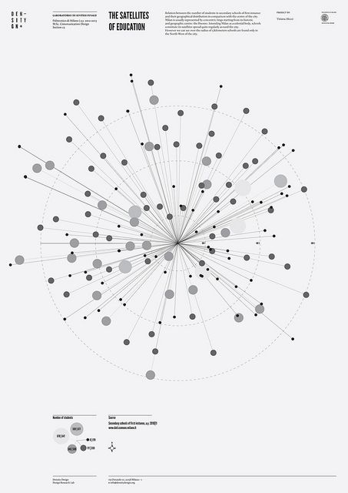
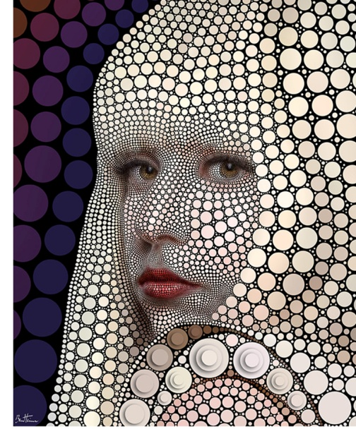
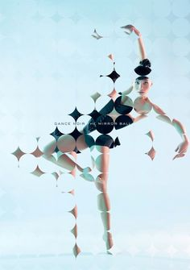
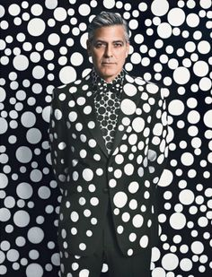
จุด (point)
คุณธนภัทร รุ่งธนาภิรมย์ ได้กล่าวถึงจุดไว้ว่า องค์ประกอบขนาดเล็กที่สุด เมื่อเทียบกับองค์ประกอบด้านอื่นๆ จุดมีทั้งสีดำแดงหรืออื่นๆโดยไม่จำเป็นต้องเป็นจุดวงกลมอาจมีรูปทรงเหลี่ยมเป็นอักษร หรือเครื่องหมายมีมากกว่า 2 มิติก็ได้ แต่ที่สำคัญจุดต้องมีขนาดที่เล็กกว่าองค์ประกอบต่างๆ (คุณธนภัทร รุ่งธนาภิรมย์. (2557).

Slide 9
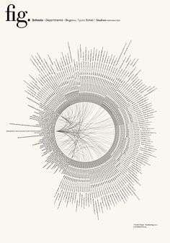
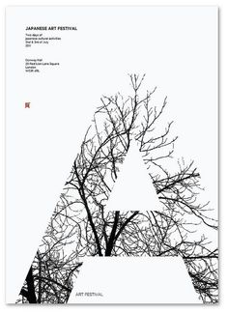
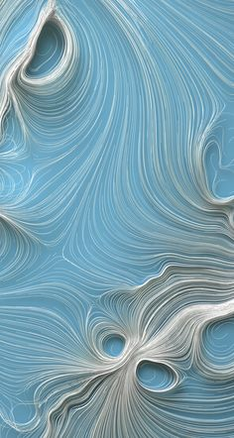
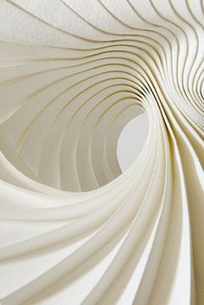
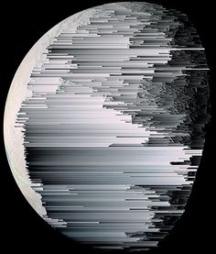
เส้น (line)
อนัน ประภาโส ได้แสดงความคิดเห็นไว้ว่า เส้นมีมิติเดียวคือความยาว ไม่มีความกว้างความหนาและจะพบเส้นโดยทั่วไปทางธรรมชาติ โดยที่เส้นเกิดจาการเรียงตัวของจุดเล็กๆอย่างต่อเนื่องและเคลื่อนตัวไปทิศทางใดทิศทางหนึ่ง ชนิดของเส้นประกอบไปด้วย เส้นแกน เส้นโครง เส้นรอบนอก เส้นรูปร่างสองมิติและสามมิติ โดยมีคุณลักษณะของเส้น ได้แก่ เส้นตรง, โค้ง,
(อนันต์ ประภาโส. วาดเส้นพื้นฐาน. หน้า 18)

Slide 10
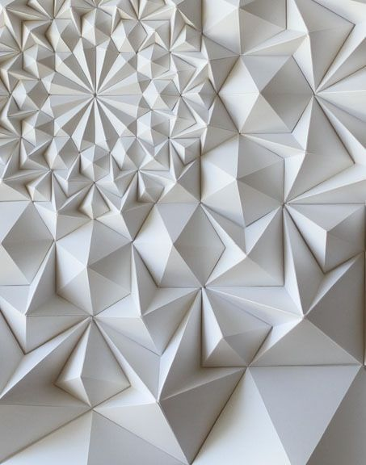
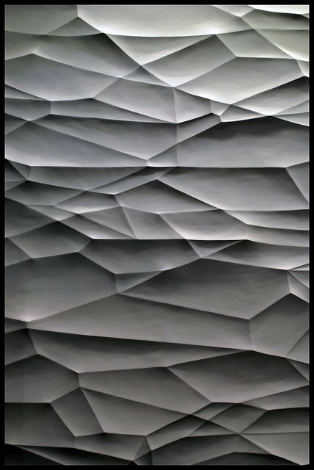
รูปร่างและรูปทรง (shape and form)
ประพจน์ หนุนภักดี ได้ให้ทรรศนะ ว่ารูปร่างรูปทรงและยังประกอบไปด้วยปริมาตร โดยรูปร่างเป็นส่วนการพัฒนามาจากเส้นมี2มิติมีความกว้างคูณยาวและอาจเป็นรูปคน ต้นไม้ดอกไม้ ส่วนรูปทรง มี 3 มิติ มีกว้างคูณยาว และลึก ที่สามารถมองได้มากว่ารูปร่าง ปริมาตร คือน้ำหนักของแสง ความมืดสว่างและสามารถให้ความรู้สึกได้ (ประพจน์ หนุนภักดี.หลักการและกระบวนการออกแบบงานกราฟฟิกดีไซน์. หน้า118)

Slide 11
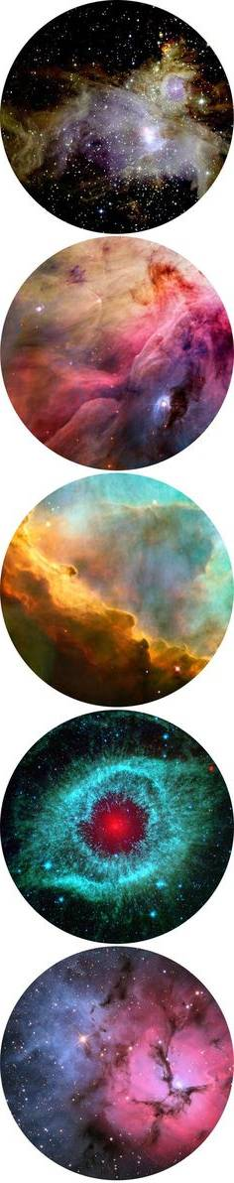
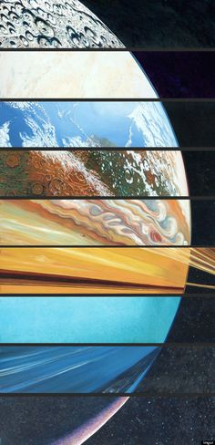
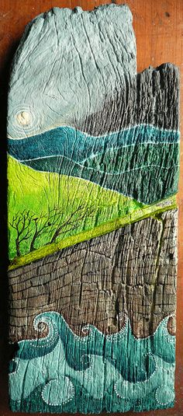
ลักษณะผิว (texture)
ลักษณะพื้นผิวภายนอกที่บุคคลโดยทั่ว ๆ ไป สามารถมองเห็นจากเปลือกนอกของวัตถุ หรือลักษณะที่รับรู้ได้จากการสัมผัส ลูบคลำ มีปรากฏอยู่ทั่วไปในธรรมชาติรวมทั้งวัตถุที่มนุษย์สร้างขึ้น เช่น ลักษณะผิดที่ขรุขระ อ่อนนุ่ม และแหลมคม เป็นต้น
ลักษณะของผิวสามารถแยกออกเป็น 2 รูปแบบได้แก่
วัตถุที่ปรากฏทางกายภาพ เป็นลักษณะผิวที่ปรากฏเป็นจริงตามที่ตามองเห็นและมือสัมผัสได้
ลักษณะผิวที่ปรากฏตามความรู้สึกที่มองเห็น เพียงด้านเดียวพบเห็นได้ในรูปภาพ ภาพถ่าย หรือภาพเขียน เกิดขึ้นจากเทคนิคการสร้างสรรค์ภาพที่นักออกแบบหรือศิลปินมีวัตถุประสงค์ในการลวงตาผู้ดู ซึ่งพื้นผิวในงานสร้างสรรค์มักจะนำมาใช้กับรูปทรงพื้นที่ที่ทำให้เกิดความรู้สึกในการมองเห็นที่ให้ความรู้สึกที่แตกต่างกันไปในการสร้างสรรค์

Slide 12
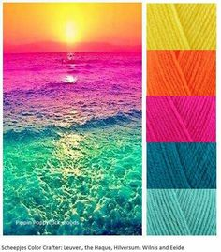

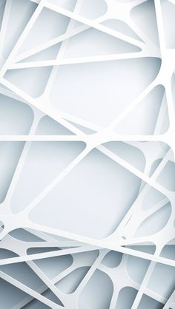
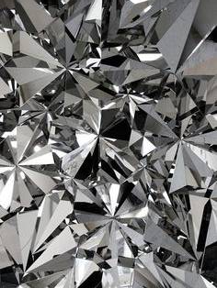
สีและแสงเงา
สีประกอบด้วยคุณค่าสามด้านในงานศิลปะ ที่ประกอบไปด้วย แสง สีและน้ำหนักเข้ม ทั้งนี้สีเกิดจาการรับรู้ จากสายตามนุษย์ ที่ประกอบไปด้วยแสงกับวัตถุจึงทำให้เกิดการมองเห็นสีและมิติต่างๆ ของแสงเงา สีถูกนำมาใช้ในการสร้างสรรค์การออกแบบงานศิลปะและอุตสาหกรรมต่างๆมากมายเพราะสีมีความสามารถในการดึงดูดการสื่อสารทางความหมายโดยความสามารถของสีคือการสร้างการจดจำที่ดีที่สุด
แสงเงาเป็นส่วนที่ทำให้เกิดมิติในการมองเห็นทำให้งานออกแบบมีความสวยงามทั้งด้านอารมณ์และความรู้สึกทั้งนี้นักออกแบบทั้งหลายก็ยังให้ความสำคัญของมิติของแสงเงาอยู่เสมอ 30นาที

Slide 13
นำมาใช้สร้างสรรค์อะไรได้บาง

Slide 14
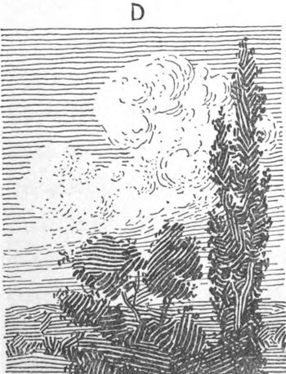
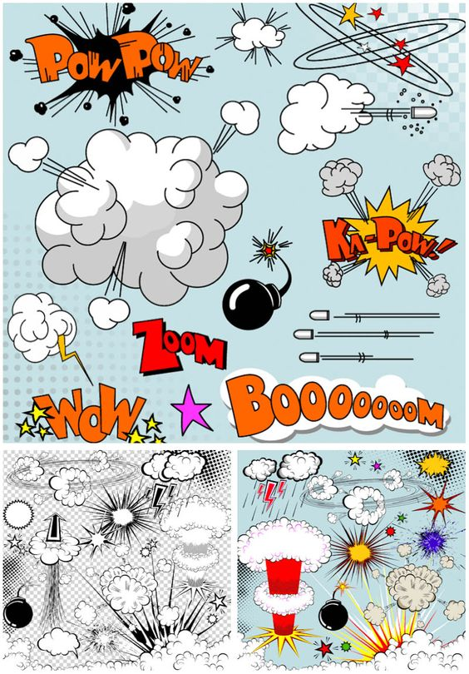
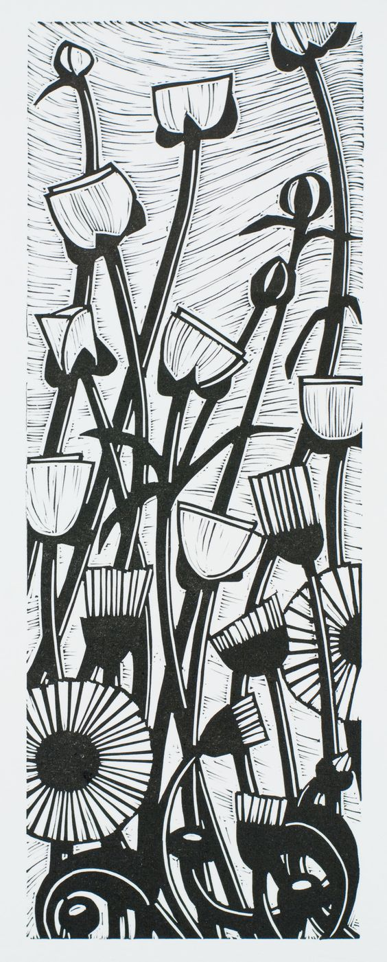
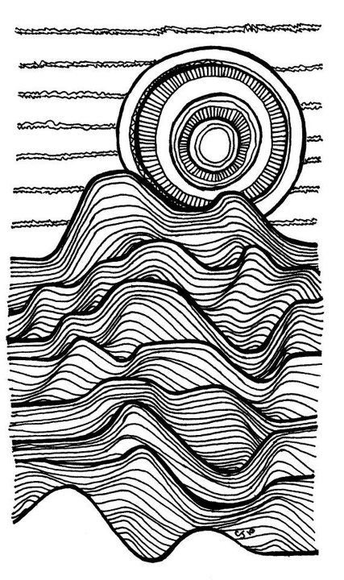

Slide 15


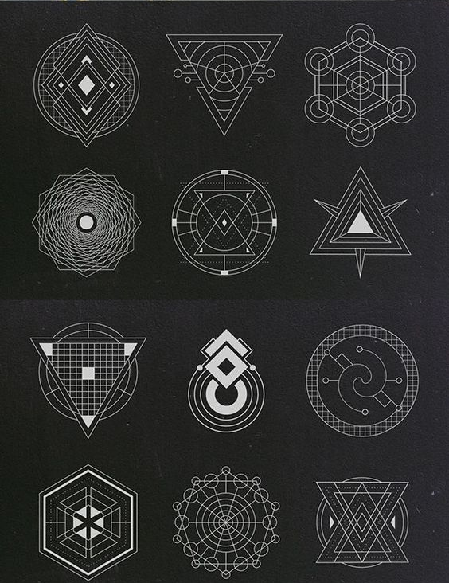

Slide 16
การออกแบบ
1.ต้องทำความเข้าใจว่าเราจะทำอะไร...เพื่ออะไร
2. จัดภาพแบบไหน
3ใช้เทคนิคอะไร
4.วัสดุอะไร
5ขันตอนเป็นแบบไหนในการผลิต
6.ผลเป็นอย่างไร

Slide 17
งานออกแบบให้จัดวางองค์ประกอบพื้นฐานในการออกแบบ
ให้นักศึกษาเขียนองค์ประกอบพื้นฐานอย่างละ3ภาพเป็นงานล่างแบบ
ระดับกลาง..
จุด /เส้น/รูปร่างรูปทรง/สี รวมทั้งสิ้น12ภาพ
ขนาด2x4นิ้ว เวลา30นาที

Slide 18
นำองค์ประกอบที่ได้จากการวาด
มาใช้ในการออกแบบสิ่งใดก็ได้1ชุดตามที่ท่านคิดไว้
สิ่งที่ต้องมีคือ แนวคิด .... ทำอะไร...เพื่ออะไร..ส่งผลอะไร
เวลา30นาที

Slide 19
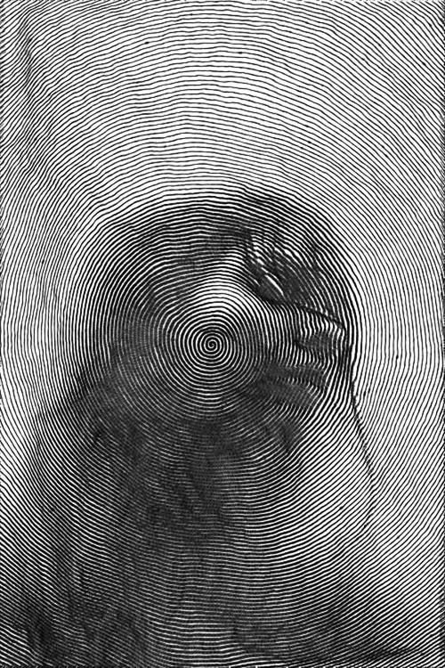
เราสามารถนำมาใช้ประโยชน์กับงานอะไรได้บ้าง

Slide 20
แนวคิดในการสร้างจุดเด่น ในองค์ประกอบภาพเพื่องานนิเทศศิลป์(การเน้นจุดเด่น)
การกำหนดจุดเด่นนับเป็นส่วนหนึ่งของการจัดองค์ประกอบศิลป์หรือองค์ประกอบของภาพที่สามารถนำมาใช้ได้หลากหลายแนวทางทั้งด้านการวาดภาพ การถ่ายภาพ การออกแบบกราฟฟิก การออกแบบสื่อโฆษณาและอื่นๆโดยความหมายของจุดเด่นในทางทัศนศิลป์จุดเด่น (Dominance) หรือ จุดสนใจ (Point of Interest) (ประติมากรรม โดย Claes Oldenburg and Coosje van Bruggen)
ซึ่งจุดเด่นที่เกิดขึ้นนี้ ควรมีจุดเดียว แต่บางครั้ง อาจมีมากกว่าจุดเดียวก็ได้ แต่จุดเด่นที่เพิ่มขึ้นนี้ ต้องไม่แข่งกับจุดเด่นหลัก โดยเรียกว่า จุดเด่นรอง (Sub Dominance) เพราะมิฉะนั้น การมีจุดเด่นแข่งกันหลายจุด หลักจะทำให้องค์ประกอบนั้นขาดความโดดเด่นในเชิงภาพและขาดรูปแบบในการสื่อสารในเนื้อหาของภาพหลักได้ แนวทางสร้างจุดเด่น มีดังต่อไปนี้

Slide 21
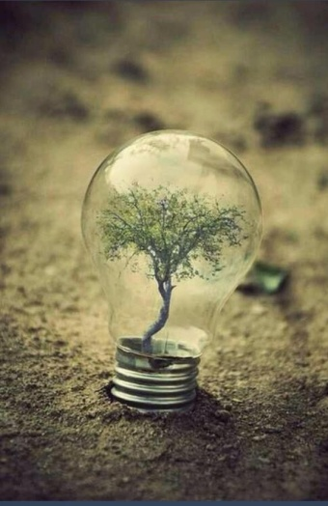
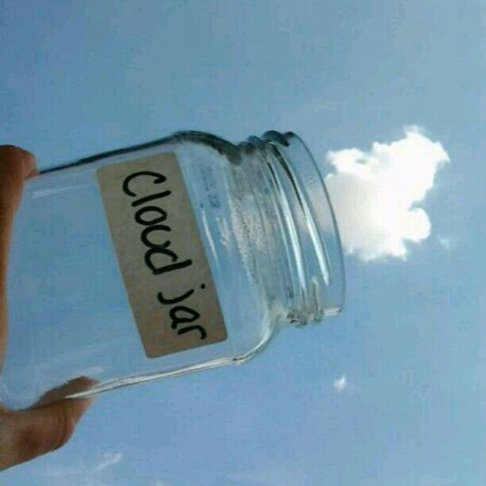
การสร้างจุดเด่นด้วยขนาด (Size)
การทำให้เกิดความแตกต่างด้วยวัตถุ หรือรูปร่าง รูปทรง ที่มีขนาดใหญ่ทำให้เกิดการหยุดสะดุดตา ก่อให้เกิด จุดสนใจได้ทันที ในครั้งแรกที่พบเห็น

Slide 22
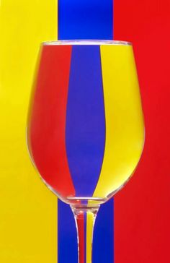
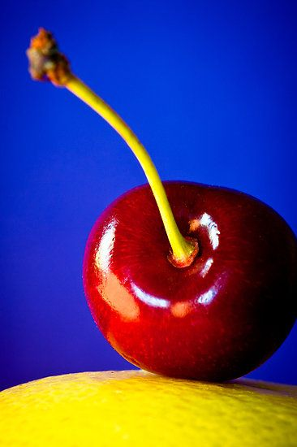
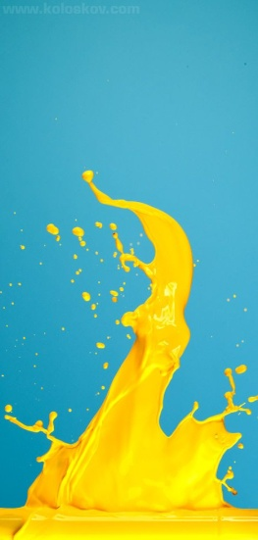
การสร้างจุดเด่นด้วยสี (Color)
การทำให้เกิดความแตกต่างสีที่ใช้หลักจิตวิทยาการทฤษฎีสีใช้สีสร้างความแตกต่าง ก็จะสร้างจุดสนใจ หรือสีและน้ำหนักที่แตกต่าง ก็สร้างจุดเด่น ที่ให้เกิดการหยุดที่ผลต่อผลงาน

Slide 23
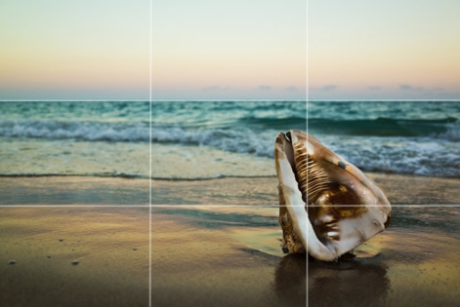
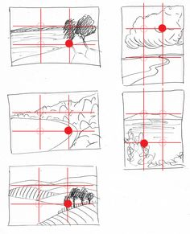
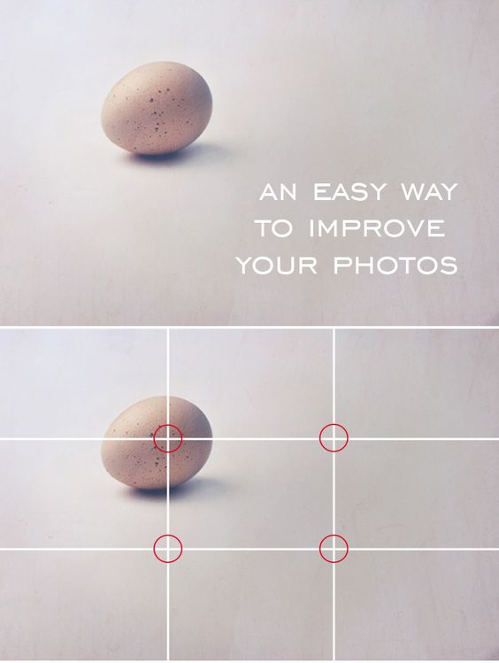
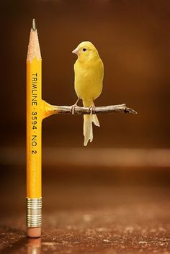
การสร้างจุดเด่นด้วยตำแหน่ง (Location)
การสร้างจุดเด่นจุดสนใจที่เน้นการมองเห็นด้วยหลักการหลากหลายตั้งแต่การใช้จุดนำสายตา การใช้หลักการการตัดกัน 9 ช่องที่เราเรียกว่ากฎ 3 ส่วน (Rule of Third) โดยการแบ่งพื้นที่ตามแนวนอน และแนวตั้ง ออกเป็น 3 ส่วนเท่ากัน ๆ จุด 4 จุดซึ่งเป็นจุดตัดของเส้นที่แบ่งนี้ จะเป็นจุดแห่งความสนใจ ในการวางตำแหน่ง องค์ประกอบที่ต้องการสร้าง จุดเด่นไว้ในตำแหน่งใด ตำแหน่งหนึ่งของ จุดตัดทั้ง 4 นี้
การสร้างจุดเด่นด้วยตำแหน่งอีกวิธีหนึ่งก็คือ นำองค์ประกอบที่ต้องการ สร้างจุดเด่นนั้น ให้แยกจากองค์ประกอบโดยรวม จะทำให้สายตาผู้ชมพุ่งไปยังตำแหน่งที่โดดเด่นนั้น หลักการดังกล่าวสามารถนำมาใช้กับการวาดภาพ ถ่ายภาพและงานออกแบบด้านอื่นๆได้

Slide 24

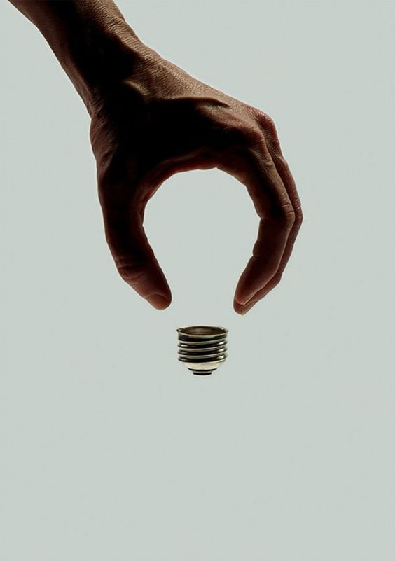
การสร้างจุดเด่นด้วยบริเวณว่าง (Space)
งานออกแบบที่มีจังหวะของการซ้ำ (Repetition) มากไป จะทำให้ น่าเบื่อหน่าย เหมือน ไม่มีจุดจบ ถ้าปรับจังหวะนั้นให้มีช่องว่าง ที่แตกต่างกันบ้าง ที่เรียกว่า จังหวะก้าวหน้า (Progressive) หรือการแยกตัว ให้เกิดพื้นที่ว่าง ก็สามารถสร้างจุดสนใจ ในบริเวณที่ต้องการได้ทั้งสวนตรงกลางหรืออาจพื้นที่มีผลต่อการรับรู้เช่นบนซ้ายและขวาล่าง

Slide 25
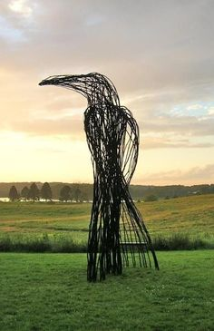
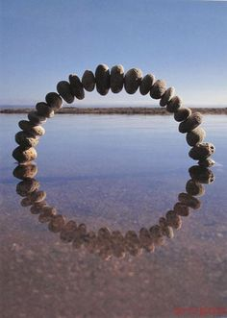
การสร้างจุดเด่นด้วยความแตกต่าง (Exception)
รูปร่าง รูปทรง หรือองค์ประกอบใด มีความแตกต่างจากส่วนรวม ก็สามารถทำเกิด จุดเด่นที่สุดในภาพนั้น

Slide 26
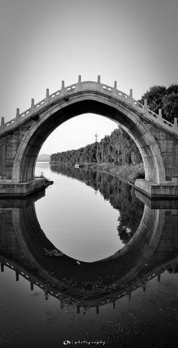
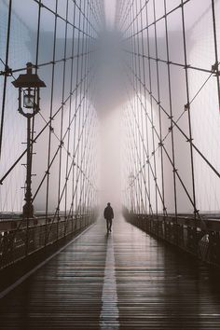
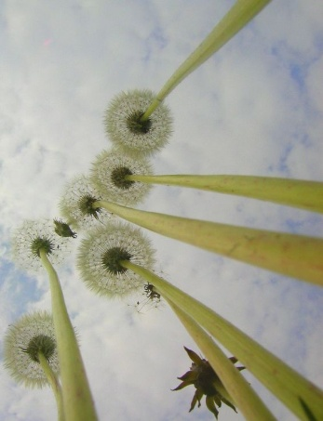
การสร้างจุดเด่นด้วยการแปรเปลี่ยน (Gradation)
การแปรเปลี่ยน หรือการลดหลั่นด้วยขนาด รูปร่าง สี น้ำหนัก โดยองค์ประกอบอื่น ยังคงเดิมนั้น เป็นการสร้างจุดเด่น ได้ง่ายที่สุดวิธีหนึ่ง

Slide 27
นอกเหนือจากแนวคิดในการจัดวางภาพที่ได้กล่าวไปก็ยังมีหลักการในการจัดวางภาพในรูปแบบอื่นๆที่สามารถนำมาใช้ในการออกแบบเช่น
การใช้มุมมองภาพและการจัดวางภาพ
การใช้ภาพในรูปทรงเลขาคณิตและนอกรูปทรงและอื่นๆ
ดังนั้นนักออกแบบควรเข้าใจว่าการออกแบบไม่ได้ทำให้เรายึดติดการจัดรูปแบบใดรูปแบบหนึ่งขอให้เพียงเข้าใจและนำไปใช้ในช่วงแรกๆและช่วงที่คิดรูปแบบการจัดวางที่ดีไม่ได้นั้นเอง 30นาที

Slide 28
นำมาใช้สร้างสรรค์อะไรได้บางกับการเน้นจุดเด่น

Slide 29
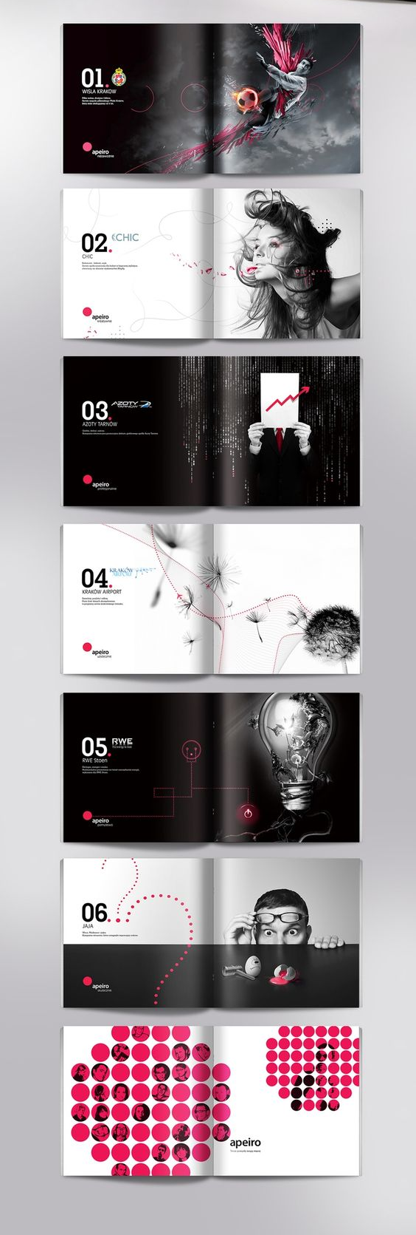
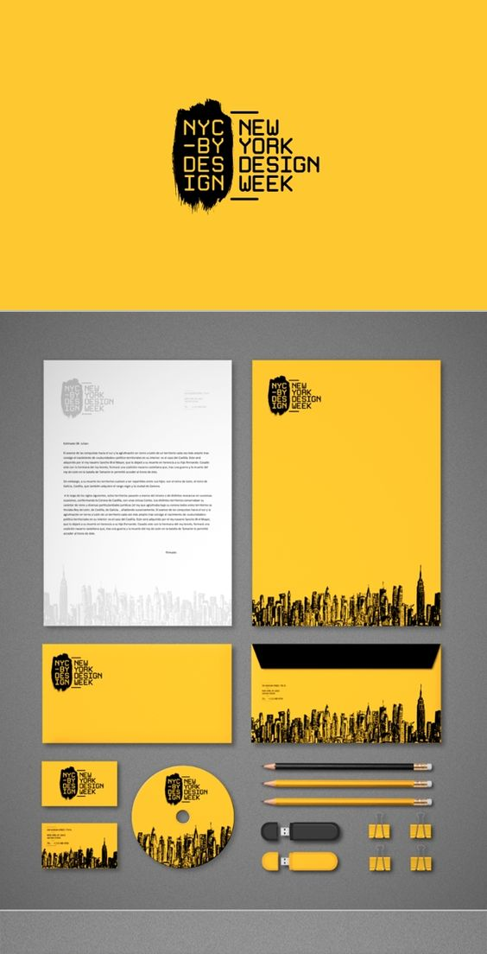


Slide 30



Slide 31

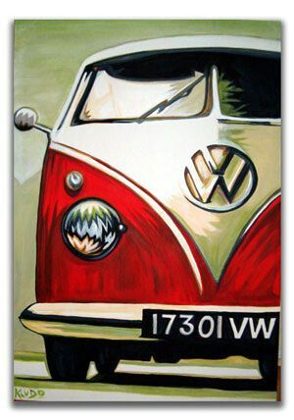

Slide 32
การออกแบบ
1.ต้องทำความเข้าใจว่าเราจะทำอะไร...เพื่ออะไร
2. จัดภาพแบบในองค์ประกอบ
3ใช้เทคนิคอะไร /ภาพถ่าย/คอมพิว/วาด/และอื่นๆ
4.วัสดุอะไร
5ขันตอนเป็นแบบไหนในการผลิต
6.ผลเป็นอย่างไร

Slide 33
งานออกแบบการกำหนดจุดเด่นในการออกแบบ
ให้นักศึกษาถ่ายภาพด้วยมือถือ..ด้วยหลักการจัดวางมาอย่างละ3ภาพ
ขนาด /สี/การวางตำแหน่ง/พื้นที่ว่าง /กาลลดหลั่น/ความแตกตกต่างด้วยรูปทรง รวมทั้งสิ้น18ภาพ
และนำไปใส่กระดาษพร้อมแนวคิดภาพ--แนวคิดในการนำไปใช้
เวลา30นาที

Slide 34
Homework- Week5
homework5
.ให้นักศึกษากลับไปทำงานออกแบบสิ่งใดก็ได้ที่ใช้หลักการจัดองค์ประกอบที่เรียนในห้องขนาดอย่างน้อยA4 จำนวน1ชิ้นพร้อมนำเสนออาทิตย์ต่อไป
ประเภทงาน /วาดระบาย/งานถ่าย/งานตัดติด/งานศิลปะประเภทอื่นๆ
สิ่งที่ต้องมีมาพร้อมงานคือ แนวคิดว่า สิ่งที่ทำคืออะไร—มีขั้นตอนอย่างไร--นำไปใช้ประโยชน์อย่างไร

